Slide 1
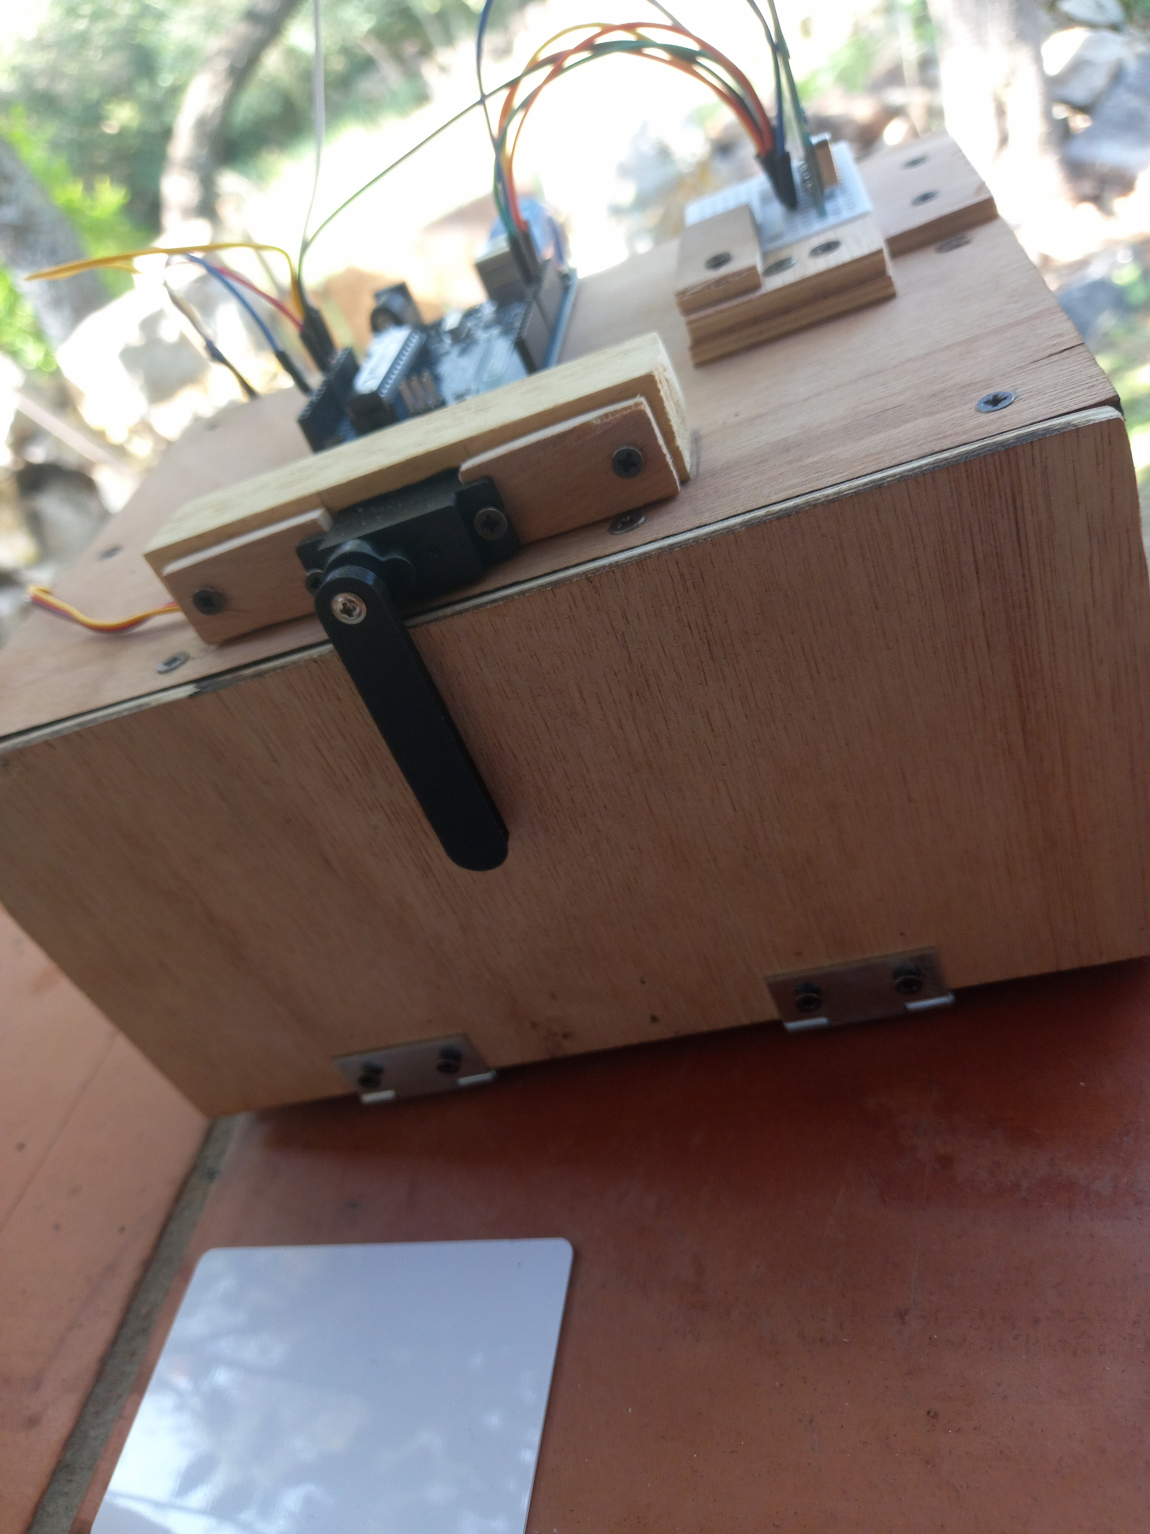
Projet CSF : Boîte de rangement connectée
Participant : CHEVREAUX Matis
Page 1 / 10

Slide 2
Sommaire :
➢ Pourquoi avoir choisi ce projet
➢ Quelles problèmes j’ai rencontré
➢ Démonstration d’utilisation du projet
➢ Liste des composants pour l’électronique
➢ Liste des matériaux pour la boîte
➢ Conclusions et perspectives
Page 2 / 10

Slide 3
Pourquoi ce projet ? Quels objectifs ?
Objectifs :
Une boîte complètement sécurisée, utilisant une carte magnétique pour s’ouvrir.
Motivations :
-Objet compact / facilement transportable
-Objet utilisant une communication sans fil
-Objet modifiable et évolutif
-Objet pratique et utile, pouvant être utilisé chaque jours
-Objet demandant différentes compétences pour sa création
Page 3 / 10

Slide 4
Les problématiques :
➢ L’utilisation du lecteur de carte magnétique
➢ La programmation dans Arduino
➢ L’éloignement de l’université
➢ Créer un objet avec une réelle utilité
➢ L’utilisation d’instruments que je ne possède pas
➢ Un manque de matériaux / de composants
➢ Les coûts des matériaux
➢ Avoir chaque composant à vue pour une démonstration claire
Page 4 / 10

Slide 5
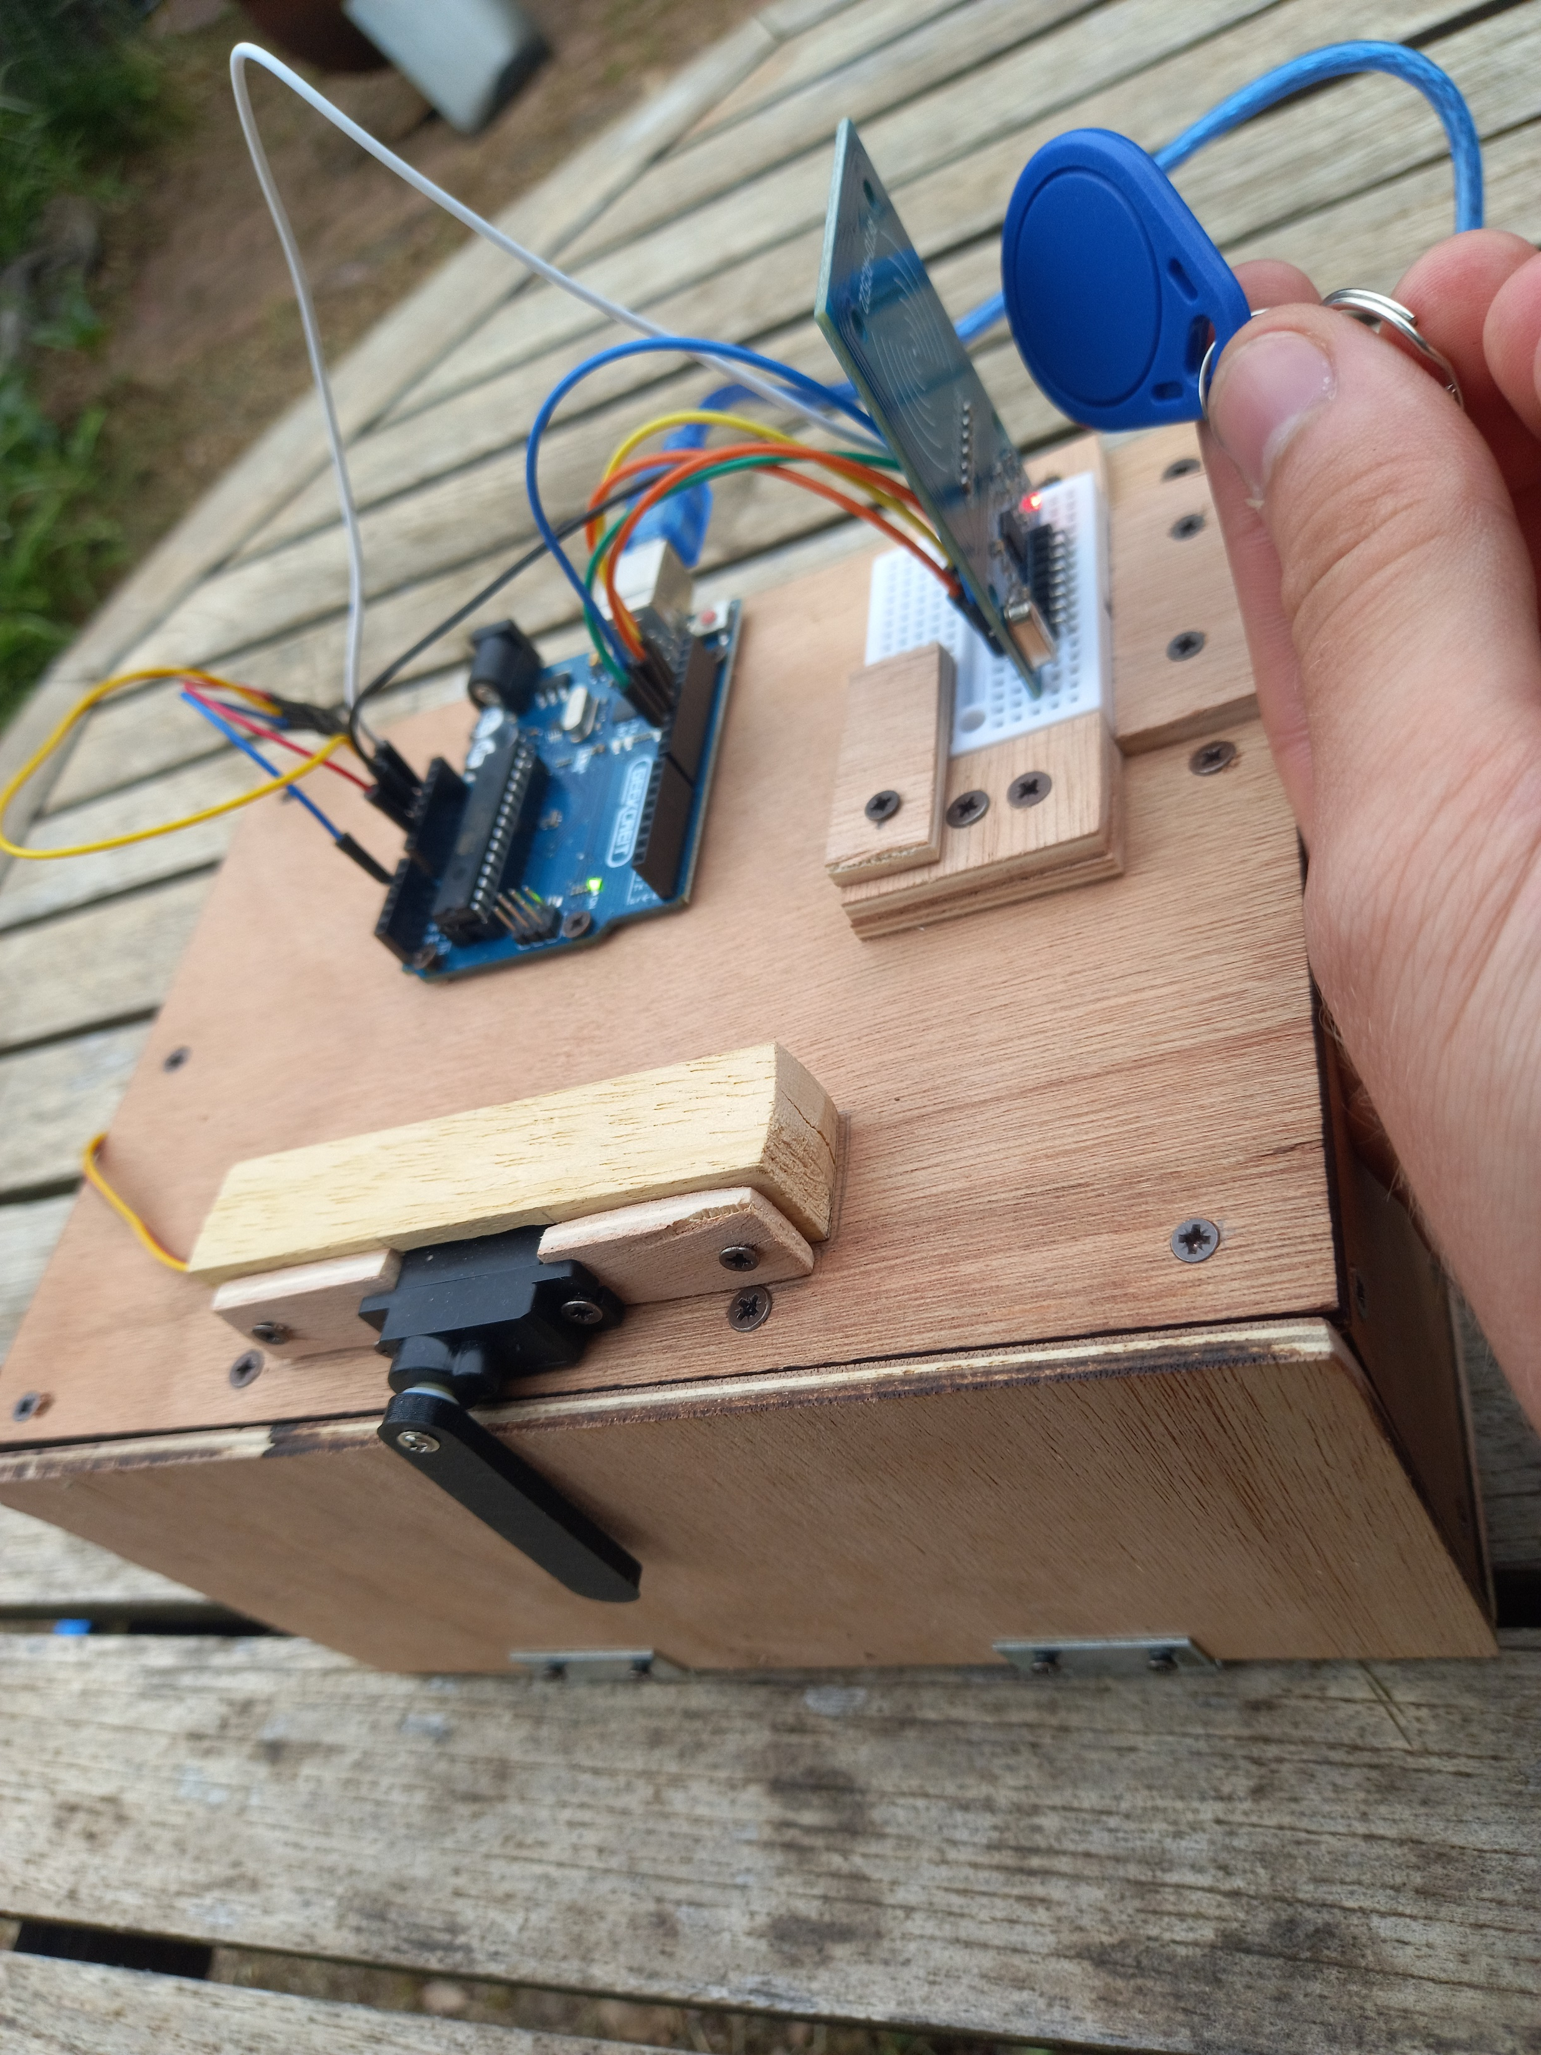
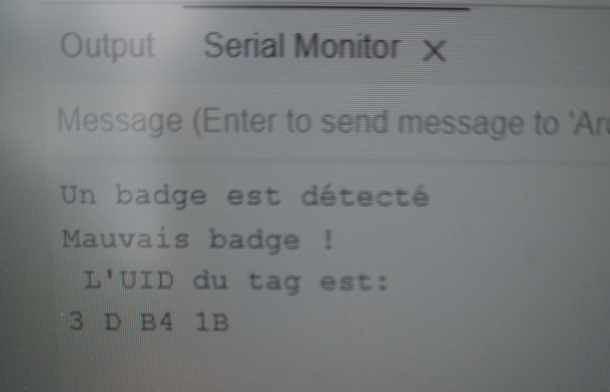
Démonstration d’utilisation:
➢ Si mauvais badge, la porte reste fermée
Page 5 / 10

Slide 6
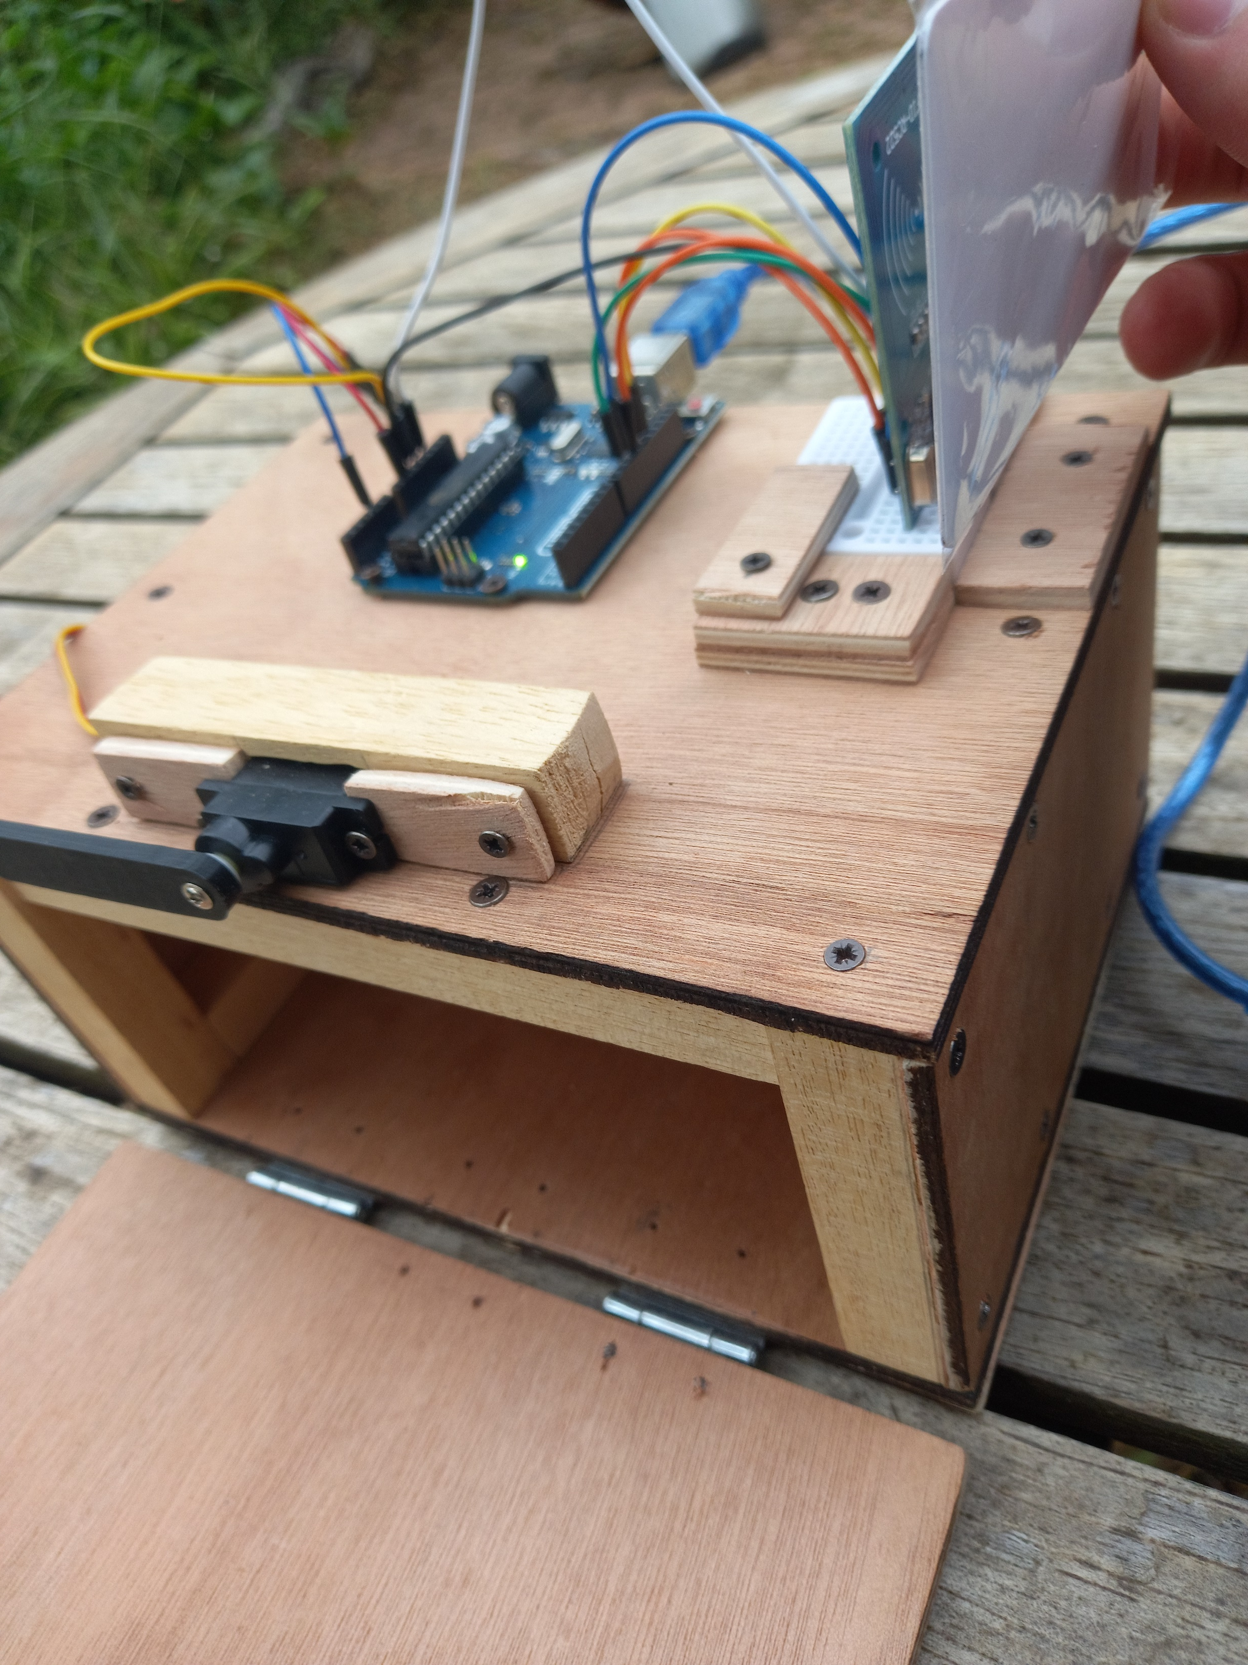
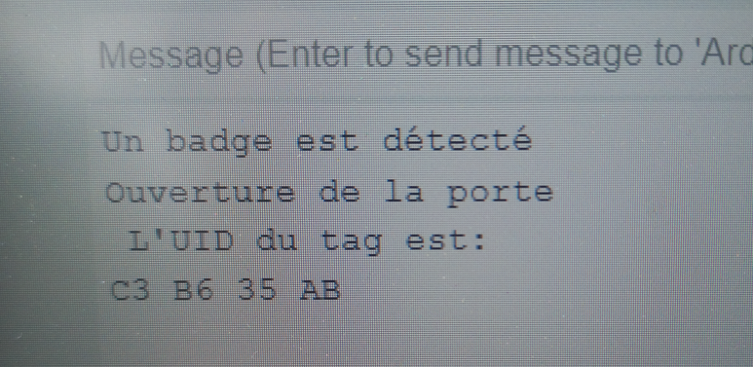
Démonstration d’utilisation:
➢ Si bon badge, la porte s’ouvre
Page 6 / 10

Slide 7
Liste des composant côté électronique :
➢ 1 Carte Arduino Uno
➢ 1 Carte RFID RC522
➢ 1 broche pour carte RFID RC522
➢ 1 Servo-motor
➢ 1 Loquet
➢ 1 Mini breadboard arduino
➢ 10 cables mâle/mâle
Page 7 / 10

Slide 8
Liste des matériaux côté boîte :
➢ 1 Planche de contreplaqué 1200x600mm de 5mm d'épaisseur
➢ 1 Tasseau 15x15mm de 2m de longueur
➢ 2 Charnières 30x30mm
➢ 1 sachet de 40 vis de 12x2.5mm
➢ 2 sachets de 25 vis de 16x3.5mm
Page 8 / 10

Slide 9
Conclusions et perspectives:
➢ Permis d’explorer plusieurs domaines de connaissances et de pratiques
➢ Regarder d’un nouvel œil des objets électroniques
➢ Envie de continuer à travailler sur ce projet et de le perfectionner
➢ Envie d’aller plus loin dans la conception d’objets électroniques
Page 9 / 10

Slide 10
Avez-vous des questions ?
Page 10 / 10

